Slide 1
Biznesa Procesu Modelēšanas Notācija (BPMN)
Ludmila Peņicina
ludmila.penicina@rtu.lv
RTU, 2010
Notes:
Šīs lekcijas tēma ir Biznesa procesu modelēšanas notācija -atbilstoši akronīms ir BPMN. Augšā ir redzami to kompāniju logo, kas piedalās BPMN izstrādē – kas piedalās specifikācijas veidošanā, un kā Jūs varat redzēt – šeit ir daudz pazīstamu vārdu, lielo spēlētāju. Un tas arī ir iemesls, lai Jūs ieinteresētu šajā tēmā, lai Jūs saprastu, ka strādājot IT jomā nevar ignorēt standartus, ko uztur un izmanto savos rīkos šāda līmeņa organizācijas. Esmu pārliecināta, ka darbā, ja strādājat ar šo ražotāju rīkiem, Jūs sastapsieties ar BPMN.

Slide 2
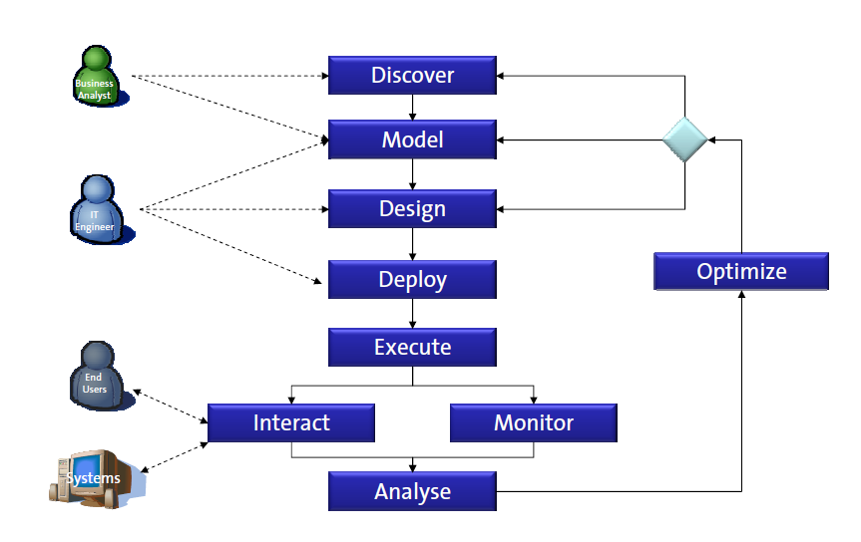
BP dzīvescikls
Notes:
biznesa procesa modelēšanas fāze – analītiķi kopā ar biznesa īpašniekiem izveido eksistējošo biznesa procesu modeļus (as-is process model), veic procesu analīzi ar mērķi procesu uzlabot, identificējot šaurās vietas un potenciālos uzlabojumu mezglus, tiek izveidots ieplānotais procesa modelis (to-be process model) – procesiem tiek noteikti mēri, ko biznesa procesu vadībā sauc par vadošajiem veiktspējas rādītājiem (angļu valodā Key Performance Indicators, turpmāk tekstā VVR);
ieplānotā biznesa procesa izstrāde – fāze, kuras laikā ieplānotā biznesa procesa modelī IT izstrādātāji identificē eksistējošos tīmekļa servisus, veic procesa aktivitāšu dekompozīciju servisos vai integrē vienotā servisā, identificē jaunos servisus, tādējādi nodrošinot ieplānotā biznesa procesa izpildīšanu, izmantojot organizācijas informācijas sistēmu infrastruktūru;
biznesa procesa izpildīšanas un vadības fāze – fāze, kuras laikā tiek iniciētas biznesa procesa instances, procesa dalībnieki izpilda dažādas procesa aktivitātes, atbildīgie par procesu un procesu īpašnieki var sekot līdzi procesa instanču veiktspējas rādītājiem un nepieciešamības gadījumā veikt dažādas koriģējošās darbības;
biznesa procesa monitoringa un optimizācijas fāze – tiek veikta procesa vadošo veiktspējas rādītāju (VVR) novērtējums (novērtējumā var piedalīties visas ieinteresētās puses), tiek identificēti procesa veiktspējas rādītāji, ko ir iespējams uzlabot un procesā tiek noteikti mezgli, kas atbild par šiem rādītājiem – process tiek atgriezts pirmajā fāzē, lai izveidotu optimizētā biznesa procesa modeli un no jauna procesu izpildītu un novērtētu

Slide 3




Kāpēc ir vajadzīgi standarti?
Vienota izpratne
Lietotāju kopienas
Industrijas labākā prakse
Rīku savietojamība
Notes:
Kāpēc ir vajadzīgi standarti?
Pirmkārt standarts – ir vajadzīgs, lai veidotos izpratne starp iesaistītajām pusēm visos līmeņos – sākot ar vienotu izpratni ar biznesa partneriem un beidzot ar izpratni starp analītiķi un izpildītāju, ja katrs izmantos savas notācijas – rodas dažādas interpretācijas un zūd prasību nepārprotamība un viennozīmīgums
Standartiem, tākā tos lieto liels lietotāju skaits, sāk veidoties lietotāju kopienas – līdzīgi, ka atvērtā koda programmatūrai, tiek izdotas grāmatas, pamācības, rīkotas konferences, kursi;
Tad izmantojot standartus dažām industrijām tiek definēti biznesa procesi (labākā prakse), biznesa procesu ietvari, tādi kā šabloni, ko industrija var izmantot, piemēram , eTOM telecom operation maps, kas specificē biznesa procesus telekomunikāciju kompānijām
Standarti nodrošina rīku savietojamību, kā arī mazina atkarību no konkrētā rīka, ļauj izmantot ietekmīgāko ražotāju rīkus – atbalsta konkurenci starp rīkiem, kas jebkurā gadījumā lietotājiem ir tikai izdevīgi.

Slide 4
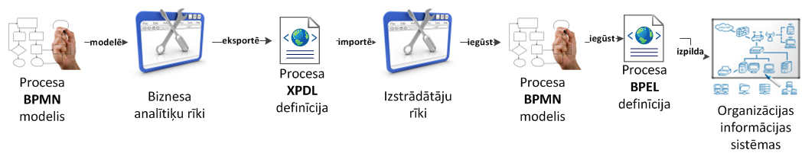
Biznesa procesu vadības standarti
BPMN 1.2 (Business Process Model and Notation): grafiska notācija BP modelēšanai.
BPEL 2.0 (Business Process Execution Language): biznesa procesu izpildīšanai.
XPDL 2.0 – (XML Process Definition Language) biznesa procesu definīciju apmaiņai starp rīkiem.
Notes:
Un šeit jau konkrēti par Biznesa procesu vadībā eksistējošajiem standartiem:
BPMN ir grafiska notācija biznesa procesu modelēšanai – ar to mēs izveidojam bp modeli
BPEL ir procesu izpildīšanas valoda – skaļš nosaukums – realitātē ar šīs valodas palīdzību tiek nodrošināta web-servisu mijedarbībā, kas BPMN diagrammā piedalās (navigācija)
XPDL – biznesa procesu definīciju apmaiņa starp rīkiem – XML struktūra, ko ir iespējams ieimportēt izstrādātāju rīkos

Slide 5
BPMN mērķi
Saprotams visām iesaistītajām pusēm
Iespēja transformēt izpildāmā BPEL kodā
Nodrošināt grafisku notāciju XML bāzētām procesu definēšanas valodām
Notes:
izstrādāt notāciju, kas ir saprotama visām informācijas sistēmas izstrādē iesaistītajām pusēm – sākot ar biznesa procesu vadības sistēmas gala lietotājiem, biznesa analītiķiem un vadību, un beidzot ar tehnisko personālu: sistēmu arhitektiem un izstrādātājiem – jānodrošina intuitīvi saprotamu grafisku elementu kopa, kas var aprakstīt dažāda līmeņa tehniskos atribūtus;
jānodrošina iespēja transformēt modeli izpildāmā BPEL kodā un otrādi – ar mērķi samazināt konceptuālo plaisu starp biznesu un IT, nodrošinot no biznesa procesa modeļa, kas satur identificētās biznesa prasības, iespēju iegūt izpildāmo kodu, kas implementē tīmekļa servisu mijiedarbību, atbalstot biznesa procesu
nodrošināt vienotu grafisku notāciju tādām XML (angļu valodā Extensible Markup Language) bāzētām procesu izpildīšanas valodām kā, piemēram, BPEL vai XPDL [1] jo XPDL un BPEL nav kaut kas tāds, ko izstrādāja priekš BPMN, tas jau bija daudz agrāk kā procesu definēšanas valoda, vnk šīs valodas nebija saprotamas biznesa pārstāvjiem

Slide 6
Kas BPMN ir tik īpašs? (I)
Papildina plūsmkartes (flowchart) paradigmu ar notikumu jēdzienu:
  ļauj procesa modelī definēt izņēmumu apstrādi
  ļauj modelēt B2B procesus
Katru notācijas elementu ļauj papildināt ar speciāliem atribūtiem
Viegls metamodelis – tikai trīs elementi:
  Aktivitāte
  Vārtejas
  Notikumi
Notes:
Notikuma jēdziens it īpaši mūsdienās, kad uzņēmumi adoptē SOA, ir svarīgs – jo ar notikumu palīdzību mēs procesā varam definēt ziņojumu apmaiņu starp servisiem, izņēmumu apstrādi, transakciju apstrādi utt un ar notikumu palīdzību mēs varam sūtīt ziņojumus ārējām realitātēm – biznesa partneriem, tādējādi modelējot B2B procesus
Katram elementam eksistē atribūtu kopa, kas definē šā elementa saskarnes ar citiem elementiem, šie atribūti izdara to tehniskos darbu, nodrošinot procesa izpildīšanu, bet diagrammā nav redzami un nemulsina netehniskos cilvēkus
Viegls metamodelis – tikai trīs pamata elementi – aktivitāte, vārtejasm notikumi

Slide 7
Kas BPMN ir tik īpašs? (II)
Intuitīvi saprotams visiem biznesa procesu vadībā iesaistītajiem
Patīk biznesa cilvēkiem – jo nav īpašu sintaktisku ierobežojumu, kā piemēram, BPEL
Atbalsta apakšprocesus

Slide 8

Kas BPMN nav?
Datu plūsma
Organizācijas struktūra
Fiziskās sistēmas
Biznesa likumu modelēšana
Biznesa mērķi un stratēģija
Biznesa procesa monitorings
P.S. Tehniskās detaļas, kas ir nepieciešamas procesu palaišanai un izpildei, ir iespējams definēt noteiktiem elementiem kā speciālos atribūtus, izmantojot rīka nodrošinātās iespējas.

Slide 9
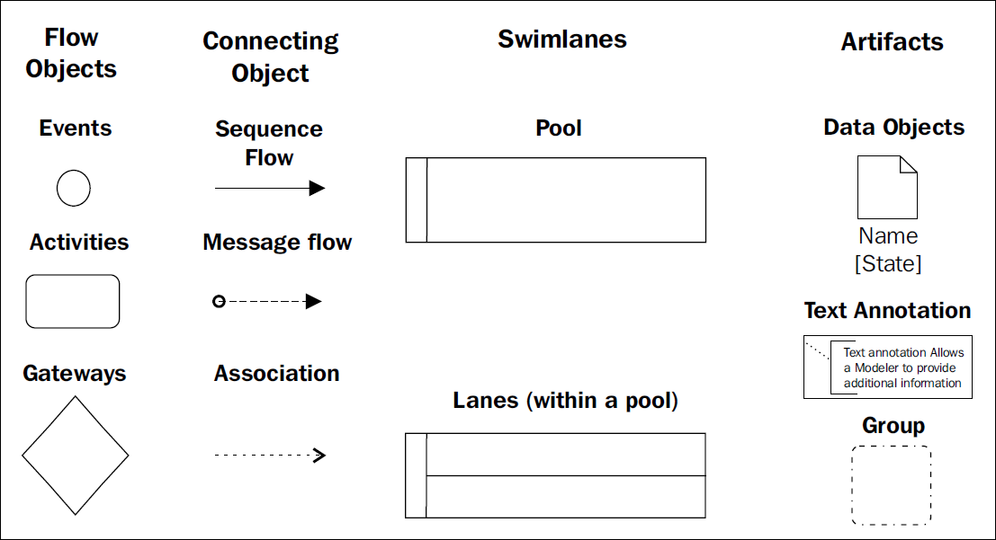
BPMN grafiskie elementi

Slide 10
Bpd savienoŠANAS objekti
BPMN 1.2 notācija

Slide 11
Secības plūsma
Objekti BPD ir savienoti ar:
  secības plūsmu: vienkārša aktivitāšu secība
  nosacījuma plūsmu: aktivitāšu secība pie noteikta nosacījuma
  noklusējuma plūsmu: tiek inicializēta pēc noklusējuma, ja eksistē vairākas plūsmas

Slide 12
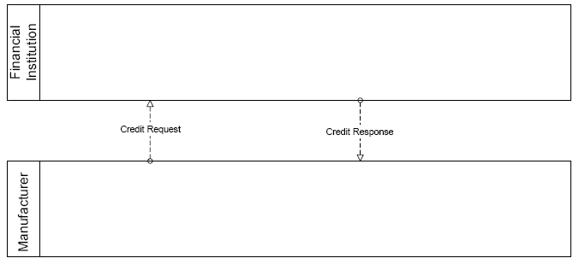
Ziņojuma plūsma
Parāda ziņojumu apmaiņu starp divām realitātēm, kas ir gatavas ziņojumus saņemt un nosūtīt

Slide 13
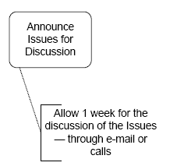
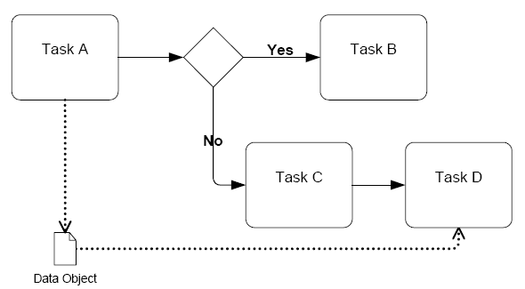
Asociācija
Savieno biznesa procesa artefaktu (objekts, ko apstrādā procesā) ar plūsmas objektu
Savieno pievienotās lietotāja piezīmes ar plūsmas objektiem

Slide 14
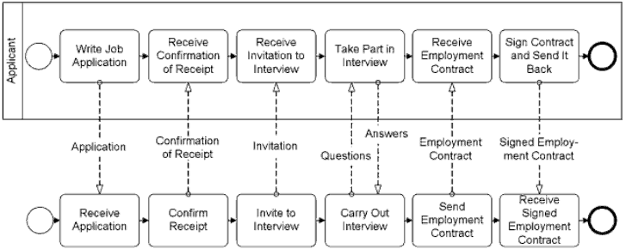
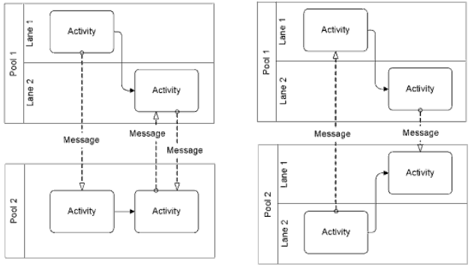
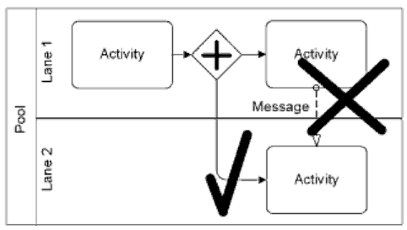
BPMN savienošanas objekti - piemēri

Slide 15
BPD AKTIVITĀTES
BPMN 1.2 notācija

Slide 16
Darbība
Darbība (task), kas jāizpilda procesā
BPMN specificē sekojošas darbības
  cilvēka darbība;
  servisa darbība;
  saņemšanas darbība;
  sūtīšanas darbība.

Slide 17
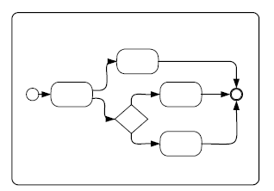

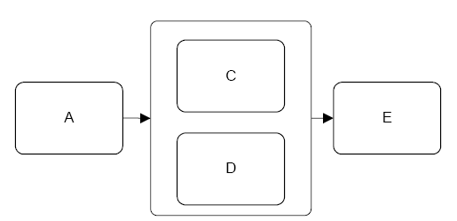
Apakšprocess
Apakšprocess ir aktivitāte, kurā ir iekļauts vēl viens process
Izmanto paralēlo darbību attēlošanai:

Slide 18




Cikliskās aktivitātes
Eksistē divu veidu cikliskās aktivitātes:
  cikliskas aktivitātes -> WHILE konstrukcija
  vairāku instanču aktivitātes -> ForEach konstrukcija

Slide 19
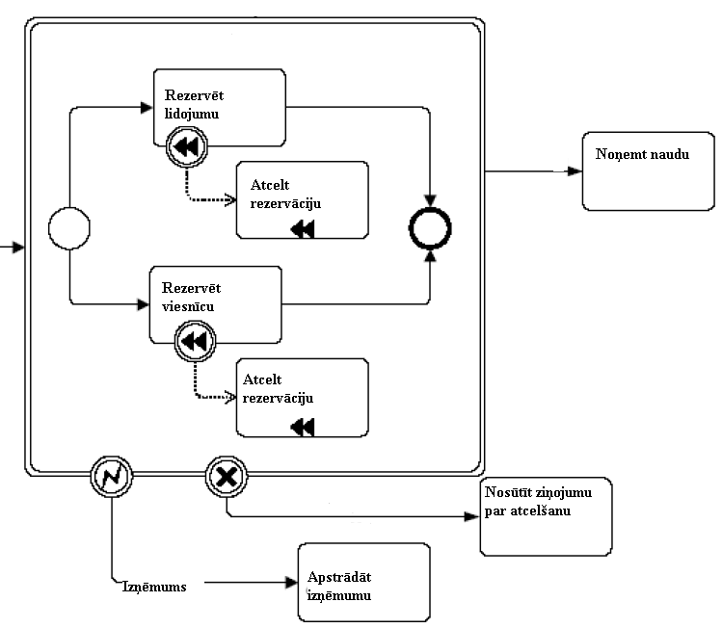
Transakcijas
Transakcija ir apakšprocesa veids, kuram neveiksmīgi izpildoties, procesam ir jāatgriežas atbilstošā pirms transakcijas stāvoklī
Notes:
Ja aktivitāte „Rezervēt lidojumu” tiek veiksmīgi pabeigta, bet aktivitāte „Rezervēt viesnīcu” tiek pārtraukta, tad tiek inicializēta kompensācijas aktivitāte „Atcelt rezervāciju” aktivitātei „Rezervēt lidojumu”, un process tiek atjaunots līdz stāvoklim, kas bija pirms transakcijas sākuma

Slide 20
BPD VĀRTEJAS
BPMN 1.2 notācija

Slide 21



Vārtejas
Vārtejas kontrolē plūsmas loģiku procesā:
  lēmumu vārtejas kontrolē plūsmu ar vairākām izejas plūsmām
Vārtejas grafiskais simbols
AND, XOR, OR, kompleksā
Uz notikumiem bāzētā

Slide 22
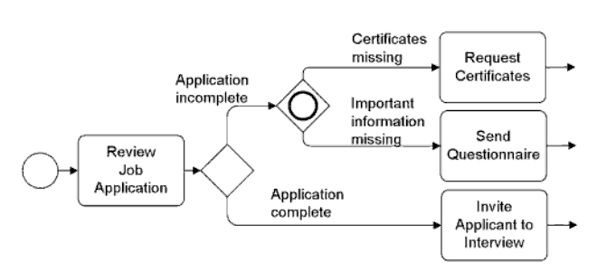
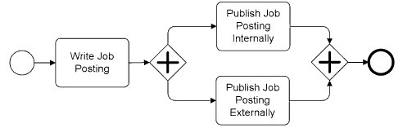
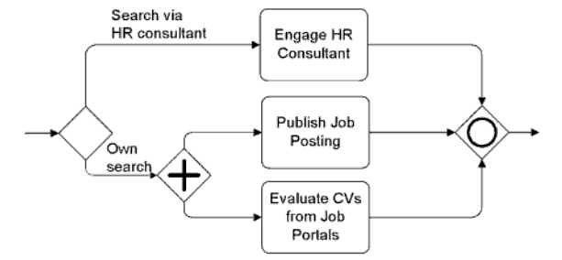
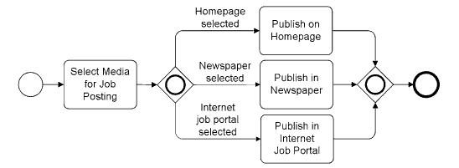
BPMN vārtejas - piemēri

Slide 23
NOTIKUMI
BPMN 1.2 notācija

Slide 24
Notikumi
Notikumi ir BPMN notācijas plūsmas objekti, kas norāda, ka procesā ir kaut kas noticis
BPMN ir definēti sākuma, starpposma un beigu notikumi

Slide 25



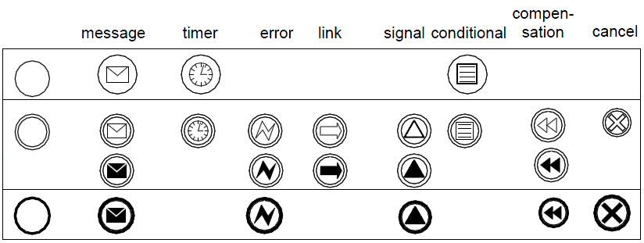
BPMN notikumi
Sākuma notikums
Starpposma notikums
Beigu notikums

Slide 26
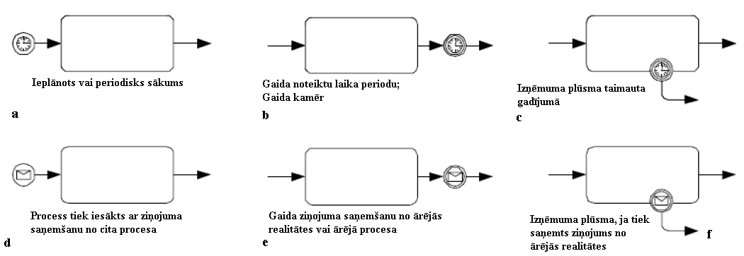
Notikumu šabloni
Notes:
aktivitāte tiek inicializēta periodiski (pēc noteikta laika intervāla, piemēram, katras 5 minūtes) vai noteiktajā laikā, piemēram, pulksten 10.00;
taimera notikums, kas izvietots uz secības plūsmas, ilustrē gadījumu, kad procesa izpilde tiek aizturēta uz noteiktu laika periodu;
taimera notikums, kas ir piesaistīts aktivitātes robežām, nosaka – ja aktivitāte netiek izpildīta noteiktajā laikā, tad tiek aktivizēta izņēmuma plūsma un aktivitāte tiek pārtraukta;
process tiek inicializēts, saņemot ziņojumu;
ziņojuma notikums, kas izvietots uz secības plūsmas, ilustrē gadījumu, kad procesa izpilde tiek aizturēta, jo process gaida ziņojuma saņemšanu no ārējās realitātes vai ārējā procesa;
ziņojuma notikums, kas ir piesaistīts aktivitātes robežām, nosaka – ja aktivitātes izpildīšanās laikā tiek saņemts ziņojums, tad tiek aktivizēta izņēmuma plūsma un aktivitāte tiek pārtraukta.

Slide 27
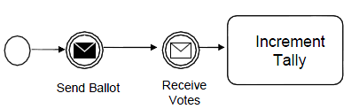
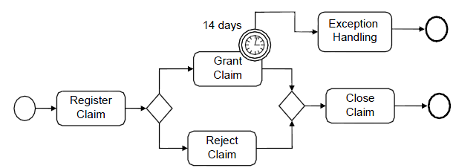
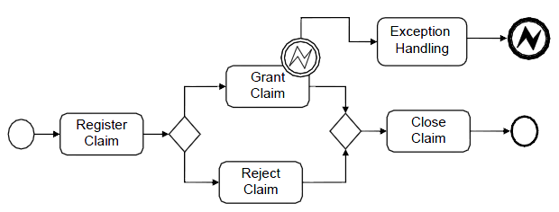
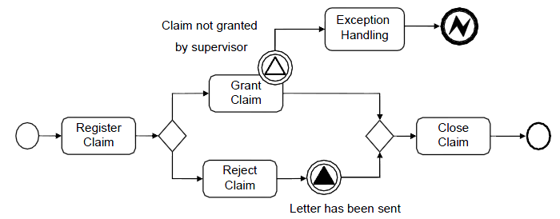
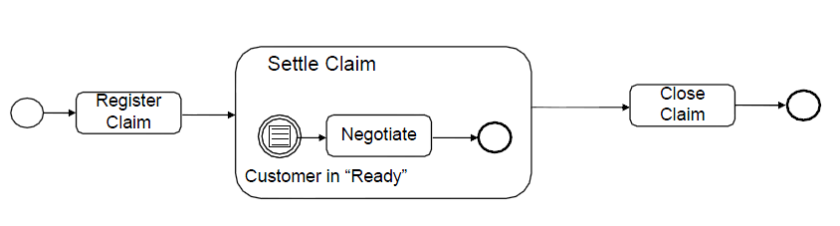
BPMN notikumi - piemēri

Slide 28
BP MODELĒŠANAS LABĀ PRAKSE
Katram objektam piešķiriet nosaukumu
Veidojiet sintaktiski pareizos modeļus (BPMN ir sintakse!)
Veidojiet hierarhiskos procesus
Darbības nosaukt DARBĪBAS VĀRDS-LIETVĀRDS
Lietot darbības vārdus SŪTĪT un SAŅEMT tikai speciāli šiem notikumiem paredzētajās aktivitātēs
Izvairīties no vairākiem sākuma notikumiem
Lietot vairākus beigu notikumus – katrai alternatīvai plūsmai

Slide 29
KĻŪDU UN IZŅĒMUMU APSTRĀDE
BPMN 1.2

Slide 30
Kļūdas un izņēmumi
Izņēmumu situācijas un kļūdas, kas var notikt, izpildoties biznesa procesam, var dalīt vairākās kategorijās:
  pēc to avota:
    iekšēji uztvertie izņēmumi;
    izņēmumi, par kuriem signalizē ārējās realitātes;
  pēc to veida:
    sistēmas kļūdas – tehniskas problēmas, piemēram, kļūdas kods, ko atgriež lietojums;
    biznesa izņēmumi – vēlamais procesa beigu rezultāts netiek sasniegts problēmu dēļ, kas ir saistītas ar pašas organizācijas procesiem, piemēram, klienta pasūtītās preces nav noliktavā, vai klients atceļ pasūtījumu

Slide 31
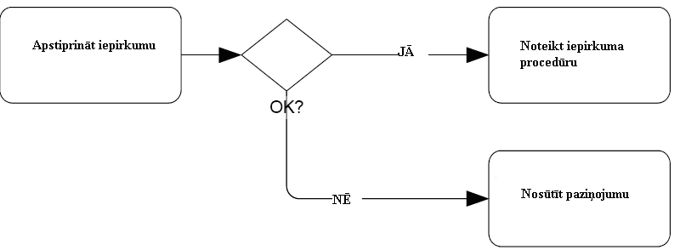
Iekšējo biznesa izņēmumu apstrāde
To ir iespējams apstrādāt, vienkārši izmantojot vārteju

Slide 32
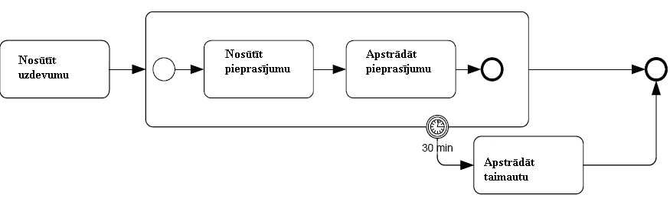
Taimauta apstrāde
Taimauts - aktivitāte netiek pabeigta noteiktā laika periodā vai līdz noteiktam datumam/laikam
Taimauta starpposma notikumu ir iespējams piesaistīt noteiktas aktivitātes robežām.

Slide 33
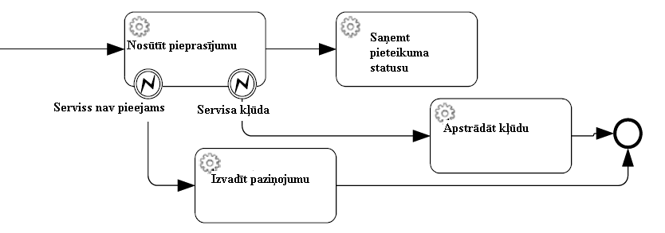
Sistēmas kļūdu apstrāde
Sistēmas kļūda ir tehniska problēma, kas neļauj veiksmīgi beigties inicializētai procesa aktivitātei
Šāda tipa izņēmumi tiek apstrādāti ar kļūdas starpposma notikumu.

Slide 34
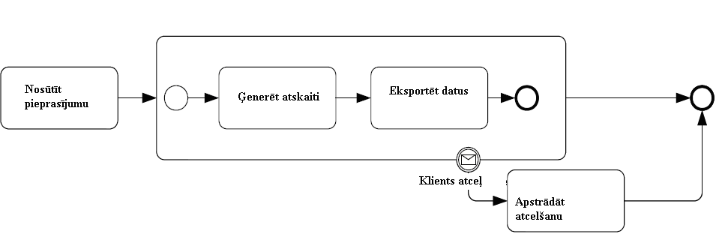
Ārējo biznesa izņēmumu apstrāde (I)
Ja klients atceļ vai maina pasūtījumu, tad tas ir biznesa izņēmums, kas notiek biznesa procesa ārējā vidē
Ārējo biznesa izņēmumu apstrādei izmanto starpposma ziņojuma notikumus

Slide 35
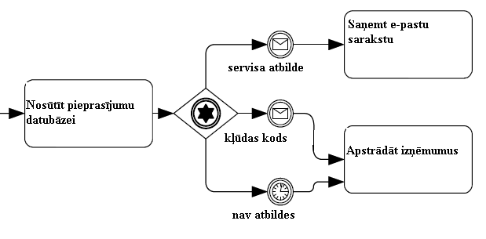
Ārējo biznesa izņēmumu apstrāde (II)
Gadījumā, kad process gaida atbildi no ārējās realitātes, izmanto uz notikumiem bāzētā vārteja

Slide 36
BiZAGI RĪKS
BPMN modelēšanas rīki

Slide 37




BPMN rīki
Rīku veidi:
VISIO stencili - iespējams izveidot pašam
BPD zīmēšanas rīks - notācijas atbalsts
BP modelēšanas rīks - elementu atribūti
BP vadības sistēma - modelēšana, implementēšana, monitorings, optimizēšana

Slide 38
BizAgi rīks (I)
www.BizAgi.com
UK kompānija (tirgū 20 gadus)
Izstrādāta sava BPV metodoloģija - BizAgi OnTarget
BizAgi Process Modeler rīks (biznesa analītiķiem) – pieejams bezmaksas
BizAgi Process Platform – vidēji $250,000

Slide 39
BizAgi rīks (II)
BizAgi Process Platform sastāv no:
  BizAgi Studio – šajā rīkā definē procesus un citus biznesa modeļa elementus
  BizAgi Runtime Engine – rīks, kas uzģenerē no modeļiem tīmekļa lietojumu.

Slide 40

BizAgi demonstrācija

Slide 41
BP PIEMĒRI
BPMN notācija

Slide 42
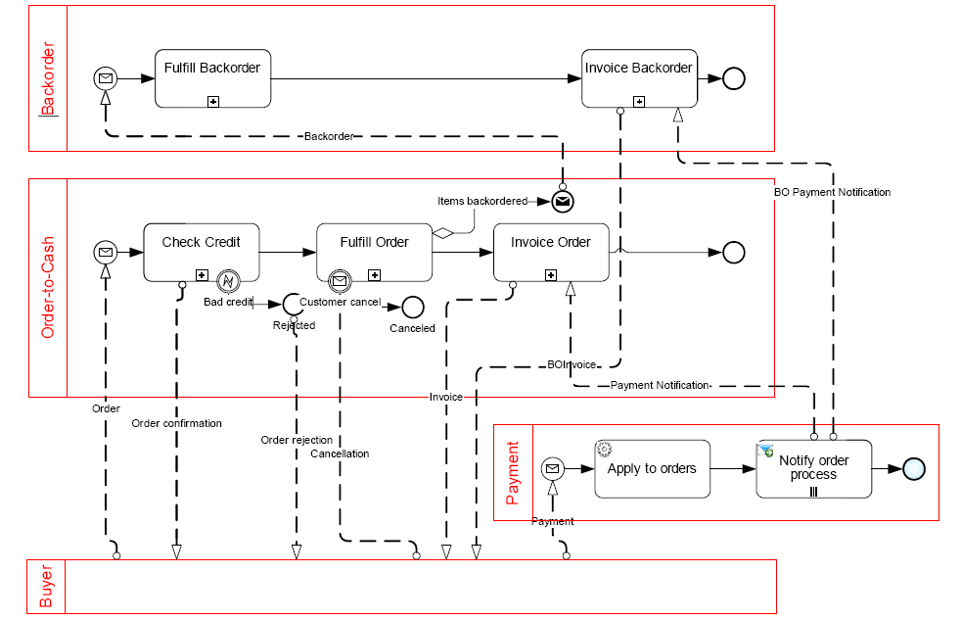
1

Slide 43
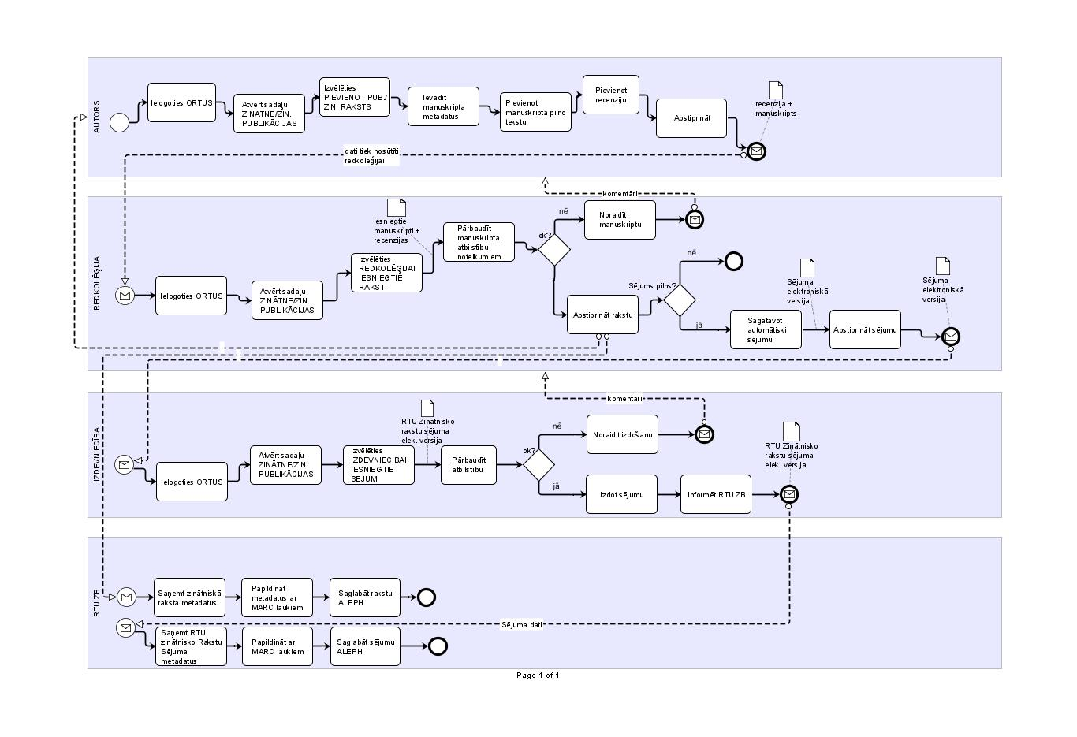
2

Slide 44
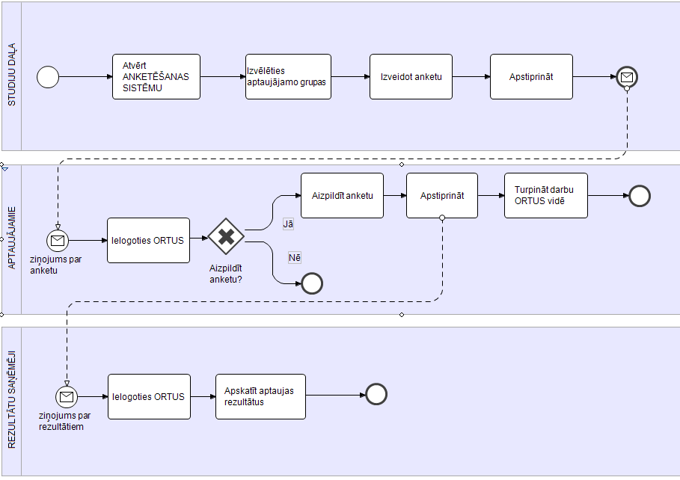
3

Slide 45
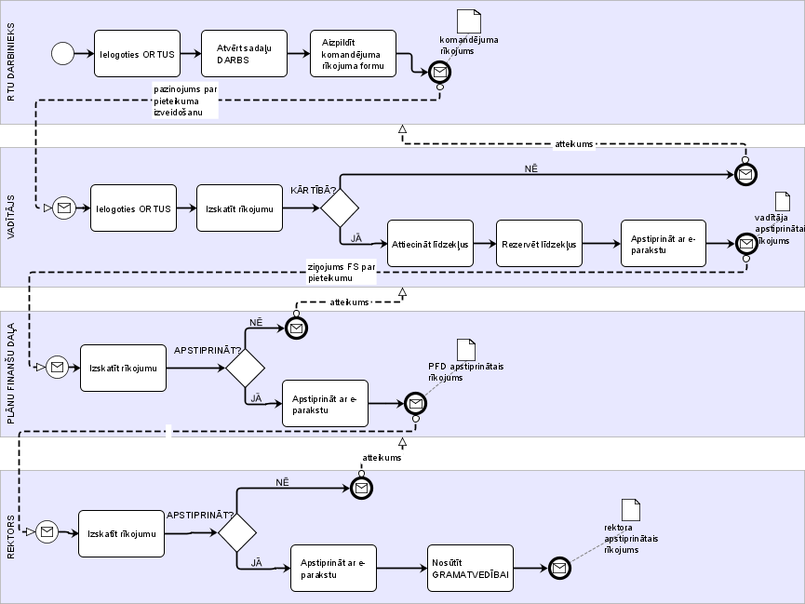
4

Slide 46
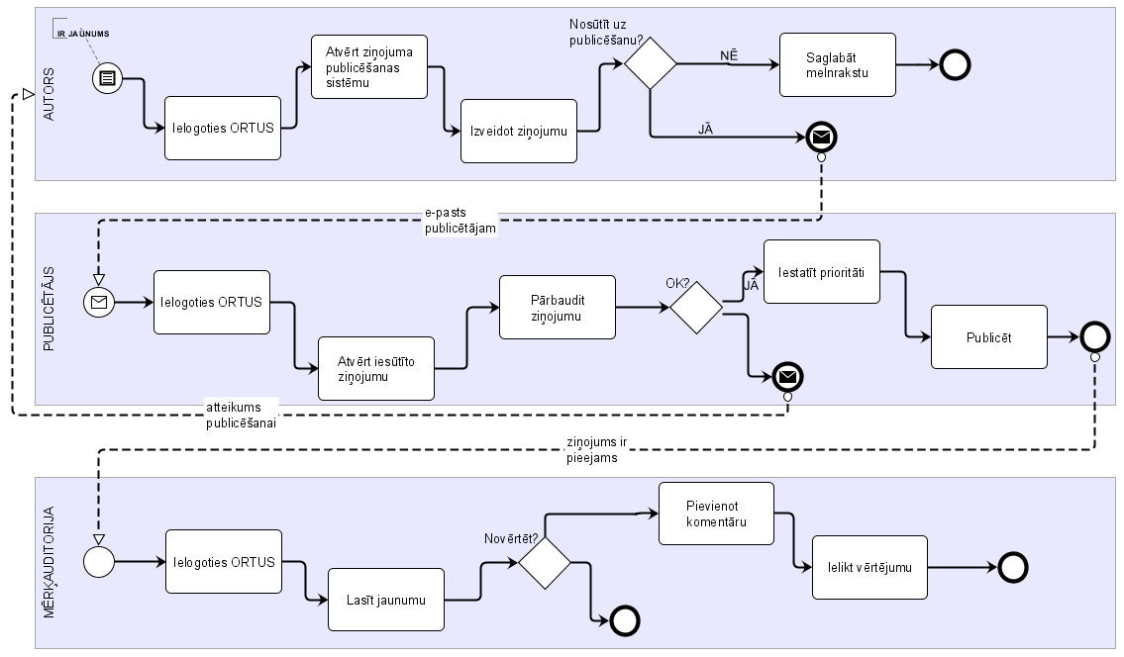
5

